Slide 1


Introduction SPRING
Département Informatique
UP JavaEE / .NET
Bureau E204

Slide 2
Plan du Cours
Introduction : Horaires, Evaluation
Spring et le Marché de l'Emploi
Contenu du Module Spring
Historique Spring
Concurrents Spring
projets Spring
Framework Spring
Présentation et Installation des Outils : JDK, Intellij, Tomcat, MySQL, Maven, Log4J, Junit

Slide 3
Horaires
Durée Totale : 42 heures
Séances : 14 séances
Cours : 12 heures
TP : 30 heures
Durée de chaque Séance : 3 heures
Durée de la Pause : 15 minutes
* Vendredi : 13h45
09h00
10h30
15
12h15
13h30 *
15h00
15
16h45

Slide 4
Evaluation
L’évaluation se fait tout au long du module, et non pas uniquement à la fin.
La moyenne du module est calculée comme suit :
Moyenne = Note Contrôle Continu * 40% + Note Examen * 60%
Le Contrôle Continu prend en compte l’Assiduité, la Participation, les TP à faire en cours ou chez vous et aussi un Examen Blanc Pratique.
L’Examen sera pratique.

Slide 5
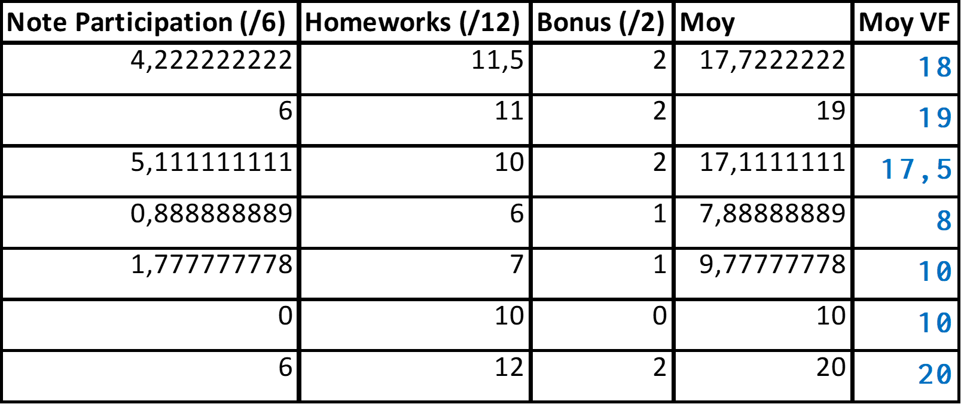
Evaluation
Exemple d’évaluation :

Slide 6
Spring et le Marché du Travail
Les offres d’emploi « Cherche Développeur Java », en général cherchent un développeur dans les technologies suivantes :
Front-End : Angular, Spring MVC, VueJS, ReactJS …
Back-End : Spring, EJB, Hibernate, Spring Data JPA, Quarkus
Outils : Spring Boot, Maven, GIT, Jenkins, Sonar, …
Base de Données : PostgreSQL, Oracle, MySQL, …
Méthode Agile : Scrum, extreme Programming
https://www.optioncarriere.tn/jobad/tn3706f12ecaa6447ca90e7a7d7adc8f44

Slide 7
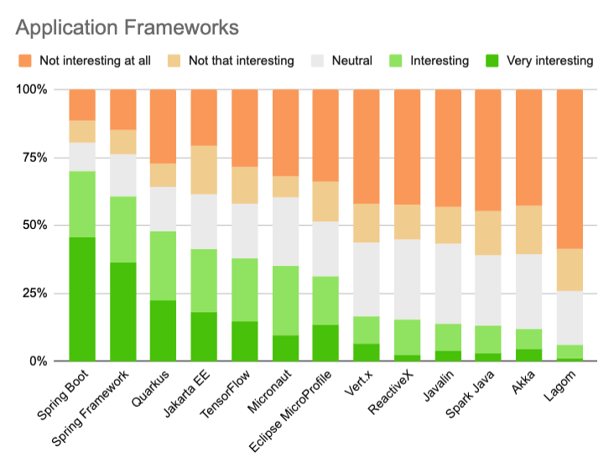
Spring et le Marché de l'Emploi

Slide 8
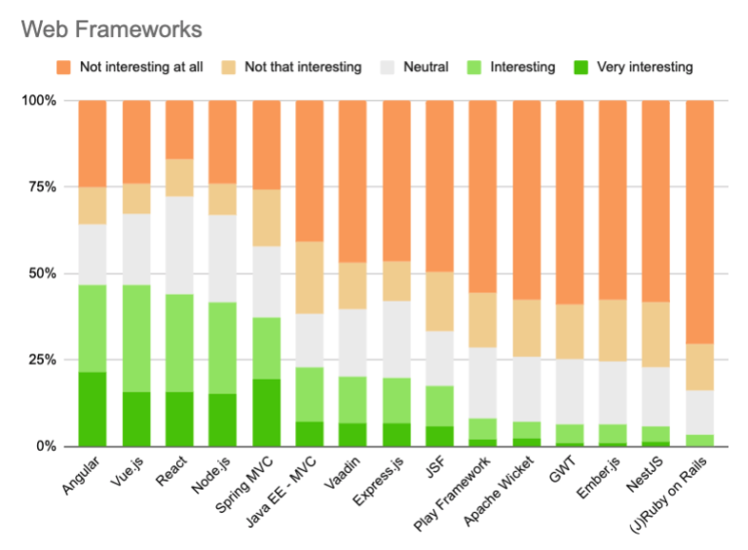
Spring et le Marché de l'Emploi

Slide 9
Contenu du Module Spring
Introduction à Spring et Mise en place de l’Environnement
Spring Boot /Maven
Spring Data JPA (Première Entité - Associations - CRUD / JPA Repository – JPQL)
Lombok
IoC & DI (Injection des dépendances)
Spring MVC REST ( Postman+ Spring Doc)
TP étude de cas
Spring Scheduler
Spring Batch
AOP (Aspect Oriented Programmation)
Examen Blanc Pratique (Spring Boot - REST - Spring Data – AOP-etc..)

Slide 10
Bref Historique JavaEE
1995 : Java est apparu, développé par James Gosling chez Sun Microsystems.
1997 : Les servlets arrivent pour la création des pages web dynamiques.
1999 : Les JSP arrivent pour faciliter la création des pages web dynamiques et résoudre les problèmes de servlets.
Les JSP séparent les contrôleurs de la partie présentation.
La question qui se pose, comment les servlets/JSP vont assurer, la logique métier et la persistance ?
Toujours en 1999 : J2EE vient comme réponse à la question précédente (transactions, sécurité, messaging ...) en introduisant les EJB.
EJB promettait sécurité et disponibilité mais la réalité était tout autre ( couplage
fort avec le serveur d’application, temps de configuration considérable...).

Slide 11
Bref Historique JavaEE
1999 : J2EE (Java 2 Enterprise Edition) depuis la version 1.2 et jusqu’à la version 1.4 en 2003).
2006 : JavaEE 5 ou JEE (Java Enterprise Edition) depuis la version 5 (Ajout des annotations)
2010 : Sun a été rachetée par Oracle en 2010 (Java est à la base une propriété de Sun Microsystems )
Oracle a cédé la plateforme JavaEE à Eclipse Foundation, mais en
exigeant le changement de son nom
2017 : Java EE 8 (version obselète)
2019 : Jakarta EE 8 (Nouveau nom JakartaEE à la place de JavaEE )

Slide 12
Historique Spring
2002 : Rod Johnson publie son livre «Expert One-on-One J2EE Design and Development», dans lequel il propose du code, qui va devenir plus tard le Framework Spring
2004 : Rod Johnson publie son livre «J2EE Development without EJB».
2004 : Spring 1.0, licence Apache 2.0
2005 : Spring devient populaire, en particulier en réaction par rapport aux EJB 2.x
=> La configuration de l’application par la main rendait la manipulation
de Spring difficile.
2006 : Spring 2.0 ( Introduction de l’injection de dépendances )
2007 : Spring 2.5, avec support des annotations
2009 : Spring 3.0
2013 : Spring 4.0
2017 : Spring 5.x,
Juillet 2022 : Spring 5.3.22 (version actuelle )

Slide 13



Concurrents Spring
Jakarta EE vs. Spring vs. Quarkus

Slide 14
Concurrents Spring
Jakarta EE
Jakarta EE 8, comme son nom l’indique, est fonctionnellement identique à Java EE 8, publié par Oracle et possède les mêmes spécifications.
Jakarta EE a été optimisé pour le cloud computing.
Selon la fondation Eclipse, l’un des principaux objectifs de Jakarta EE est d'accélérer le développement d'applications d'entreprise pour le Cloud Computing (les applications cloud natives).

Slide 15
Concurrents Spring
Jakarta EE
La plateforme JakartaEE est en pleine mutation et modification. Attendons qu’elle soit stable.
La plateforme JavaEE est un ensemble de spécifications JSF, EJB, JPA. Elle n’est plus maintenue par Oracle, donc bientôt obsolète.
Le cœur de cette plateforme est les EJB.
Inconvénients des EJB :
Difficile à coder, il faut implémenter des interfaces spécifiques …
Les tests unitaires sont difficiles à réaliser.
C’est une solution qui nécessite un serveur d’application ⇒ lourd et gourmand en ressources.

Slide 16
Concurrents Spring
Jakarta EE vs Spring
Le choix d’une technologie dépend de plusieurs critères dont les
fonctionnalités offertes et l’expérience du développeur (un développeur
avec 10 ans d’expérience JavaEE te dira toujours que JakartaEE est le
meilleur peut importe les concurrents (sentiment d’appartenance)).
Les défendeurs de JakartaEE mentionneront que le développement de la
plateforme n’est pas lié à une seule compagnie comme c’est le cas pour
Spring. Il s’agit plutôt d’une communauté qui assure la longévité de leurs
projets pour les années à venir.
Les pro-Spring vous diront qu’au contraire Spring est plus fiable sur la durée
et que le fait qu’il est très demandé sur le marché ( beaucoup plus que
JakartaEE) est une raison évidente pour choisir ce Framework.

Slide 17
Concurrents Spring
Quarkus
Quarkus est un framework Java natif Kubernetes conçu pour les machines virtuelles Java (JVM) optimisant Java spécifiquement pour les conteneurs et lui permettant de devenir une plate-forme efficace pour les environnements sans serveur, cloud et Kubernetes.
Tout comme Spring, Quarkus a été conçu pour être facile à utiliser dès le départ, avec des fonctionnalités avec peu ou pas de configuration.

Slide 18
Concurrents Spring
Quarkus vs. Spring
Spring et Quarkus sont en concurrence sur les critères du temps du lancement et l’occupation de la mémoire.
L'évolutivité et l'architecture sans serveur sont aussi des critères pris en
considération dans les dernières versions fournies par ces deux frameworks.

Slide 19
Concurrents Spring
Basé sur la comparaison et la demande du marché, nous allons nous focaliser dans notre cours sur Spring et utiliser une implémentation de JPA fournie par Spring : Spring Data JPA.

Slide 20
Les Projets Spring
https://spring.io/projects :
Spring est un ensemble de projets.
Spring a une vaste communauté et une bonne documentation.
Le code est sous licence Apache 2, il est Open Source et disponible sur GitHub.

Slide 21
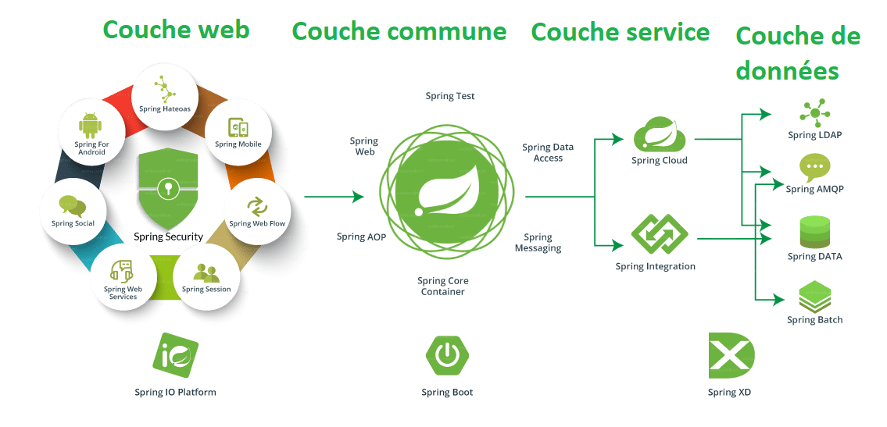
Les Projets Spring

Slide 22
Les Projets Spring
Spring Framework (Spring Core): C’est le cœur des projets Spring. Ce framework contient les fonctionnalités de base de Spring. Ce framework contient Spring MVC.
Spring Batch : permet le développement des applications de type batch qui peuvent gérer de gros volumes de données
Spring Integration : il s’agit d’un ESB (Enterprise Service Bus) pour interconnecter les applications d’une entreprise
Spring Android : a pour but de faciliter le développement d'applications Android
Spring Boot : C’est un outil Spring qui vous permet d’embarquer un serveur Tomcat dans votre livrable, et simplifier la livraison et le test de votre application.
Spring Data JPA : fournit une implémentation de la couche d’accès aux données.
Spring Security : permet de gérer l'authentification et les habilitations d'une application web.

Slide 23
Framework Spring (Spring Core)
C’est quoi un Framework :
C’est un cadre de développement
Contient des «bonnes pratiques»
Permet d’éviter de recoder des classes utilitaires
Permet de se focaliser sur le métier
Spring fournit la «plomberie» : le socle technique
Les développeurs peuvent se concentrer sur le code métier (le vrai travail)
« Attention un framework ne doit pas être considéré comme une plate-forme, dans la mesure où il n'intègre pas d'environnement d'exécution système ou applicatif. »

Slide 24
Framework Spring
Le Framework Spring est un socle pour le développement d'applications.
Il fournit de nombreuses fonctionnalités.
C’est l’un des Frameworks les plus répandus dans le monde Java.
Framework Open Source
Framework Spring (Spring Core) : http://projects.spring.io/spring-framework

Slide 25
Framework Spring
Le but de Spring est de faciliter et de rendre productif le développement d'applications.
Il fournit beaucoup de fonctionnalités :
Injection de Dépendances (IoC : Inversion de Control).
AOP : Aspect Oriented Programming : Injection de Code en RunTime.
Data Access : Permet de simplifier l’accès aux données (DAO, ORM, Transaction, …).
Web : Permet de développer des interfaces web évoluées (MVC).
Testabilité de l'application facilitée
Intégration : Spring offre un ESB, qui permet l’intégration et la communication entre les applications (EAI).

Slide 26
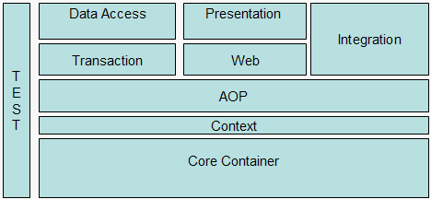
Framework Spring

Slide 27
Installation des Outils
Les outils suivant vont nous permettre de développer des applications Web avec Spring.
Avant de faire l’installation, vérifiez que vous n’avez pas ces outils déjà installés. Si c’est la cas, pas besoin de les réinstaller (vous pouvez utiliser d’autres versions) :
JDK 8 - version 1.8.0.060 - (1.8 -peu importe la version mineure- déjà installé sur vos machine normalement)
Intellij
WAMP 3.1 ou XAMP (déjà installé sur vos machine normalement), pour avoir MySQL 5.6.17
Maven 3.5.0 (existe déjà en tant que plugin Intellij, rien à installer).
Par souci d’homogénéité, vous pouvez créer un dossier C:\Products, dans lequel, vous allez installer tous les outils que nous allons utiliser par la suite.

Slide 28
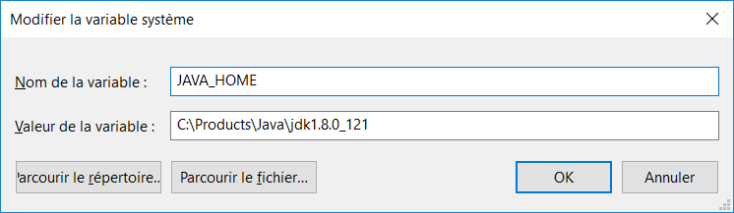
Installation JDK 8
Installer la JDK dans C:\Products\java\jdk-1.8.0.60
Installer la JRE dans C:\Products\java\jre-1.8.0.60
La JRE est installée en même temps que la JDK.
Créer la variable d’environnement système : JAVA_HOME qui contient le chemin de la JDK:

Slide 29
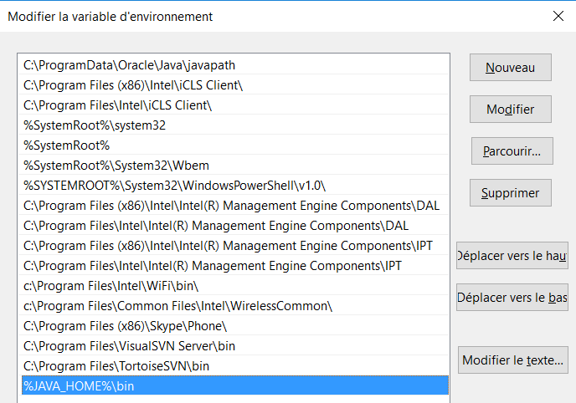
Installation JDK 8
Ajouter %JAVA_HOME%\bin au Path :

Slide 30
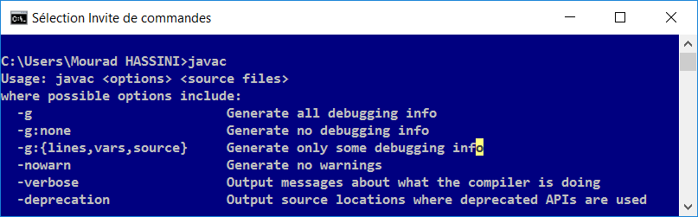
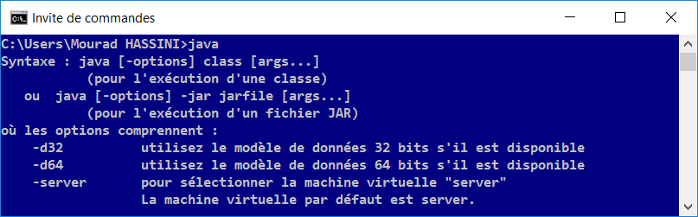
Installation JDK 8
Vérifier que Java est bien installé et que la variable d’environnement est bien positionnée (javac et java) :

Slide 31
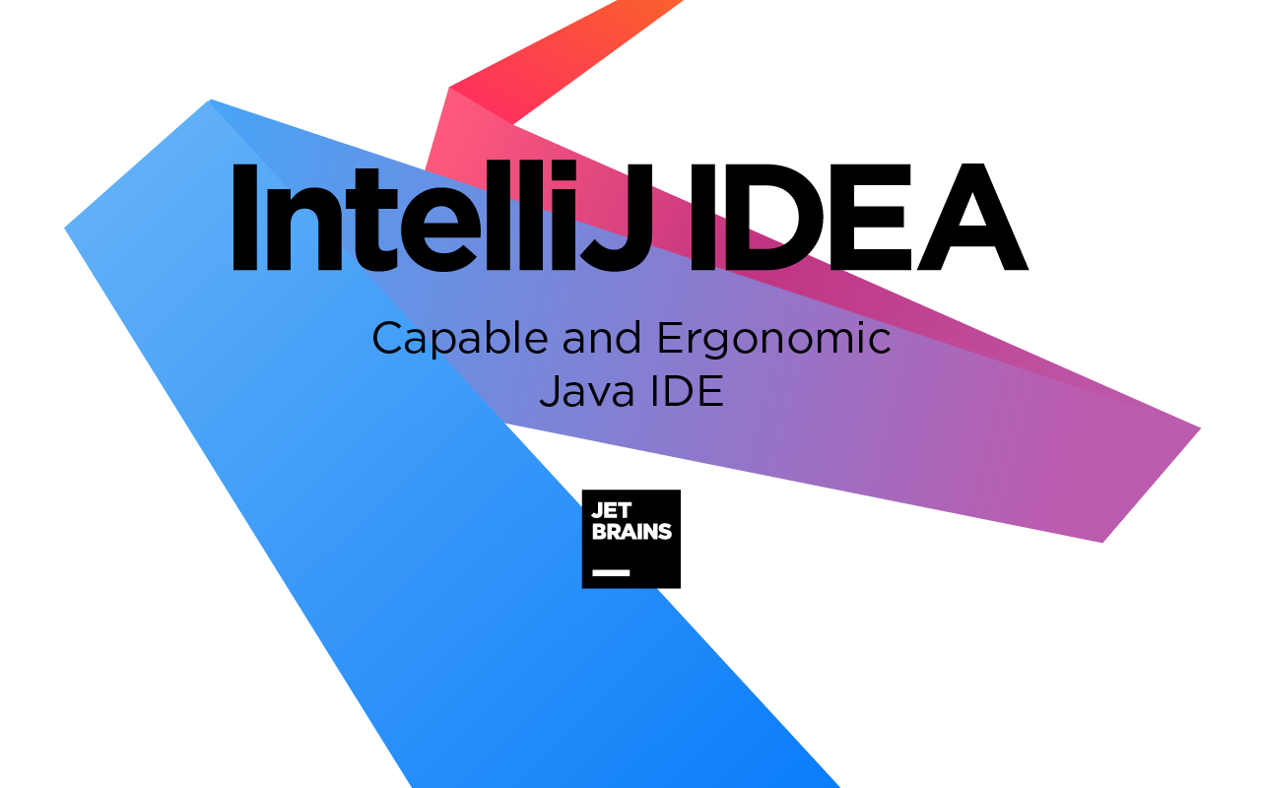
Installation Intellij
Suivre les instructions du workshop pour installer et configurer IntelliJ

Slide 32

Installation Intellij
Il suffit de télécharger la dernière version d’Intellij et de l’activer avec votre compte Esprit
Si vous n’avez pas le fichier vous pouvez le télécharger : https://www.jetbrains.com/idea/

Slide 33
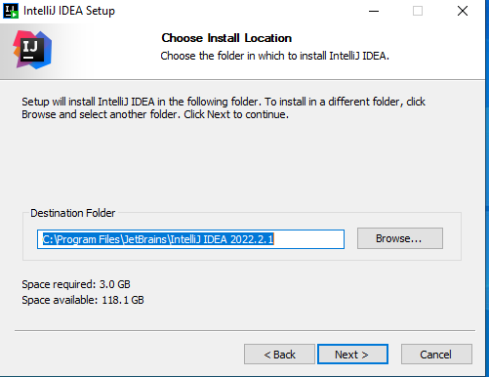
Installation Intellij

Slide 34
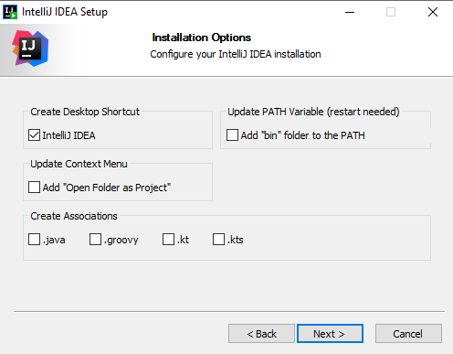
Installation Intellij

Slide 35
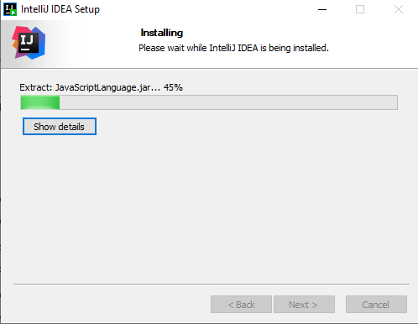
Installation Intellij

Slide 36
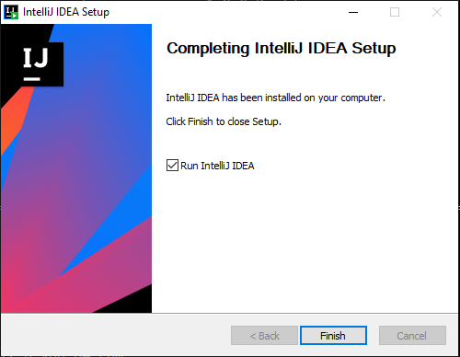
Installation Intellij

Slide 37
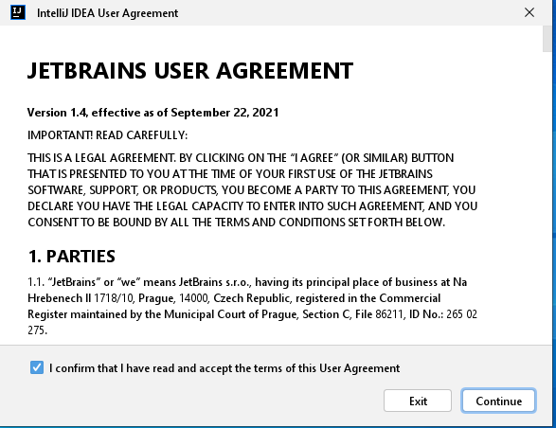
Installation Intellij

Slide 38
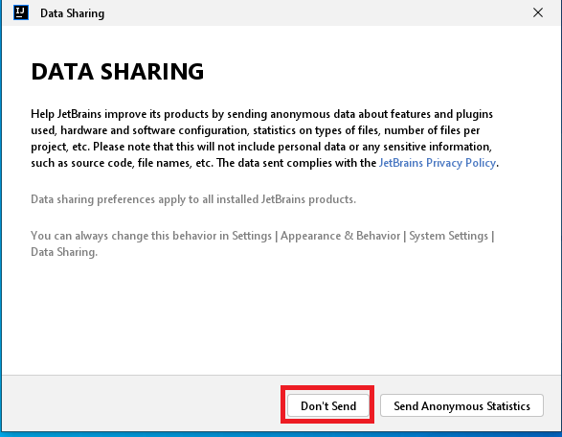
Installation Intellij

Slide 39
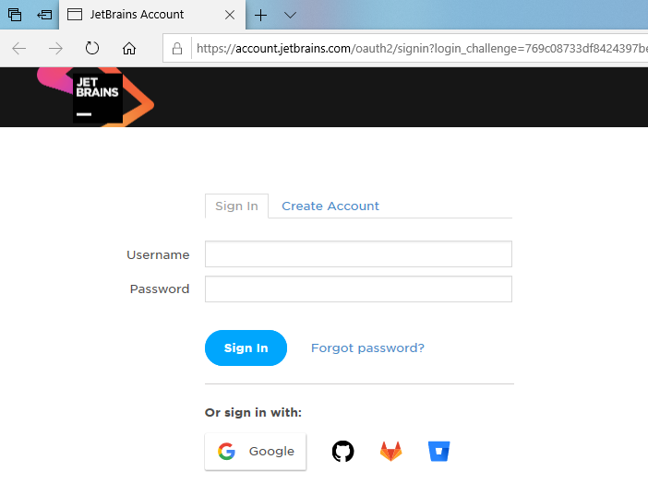
Installation Intellij

Slide 40
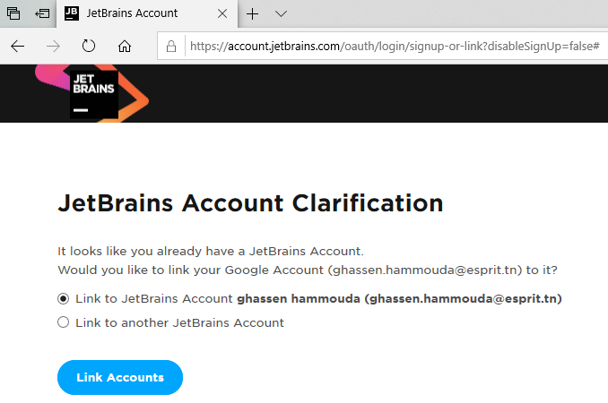
Installation Intellij

Slide 41
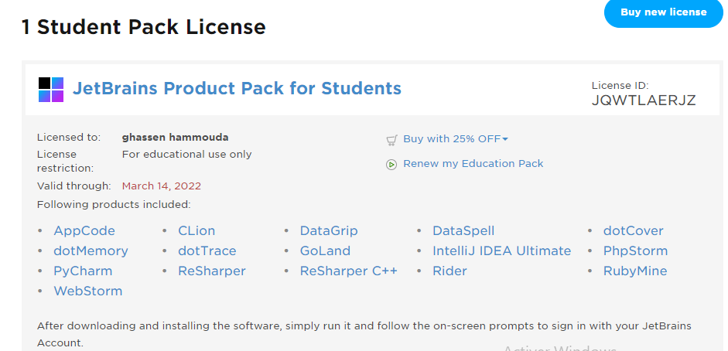
Installation Intellij

Slide 42
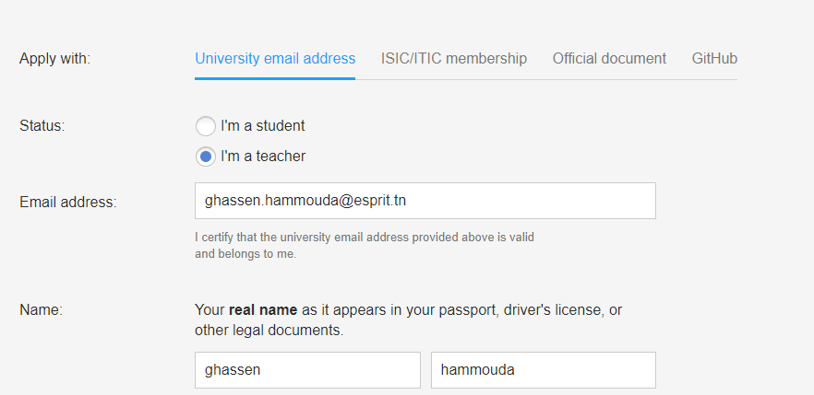
Installation Intellij

Slide 43
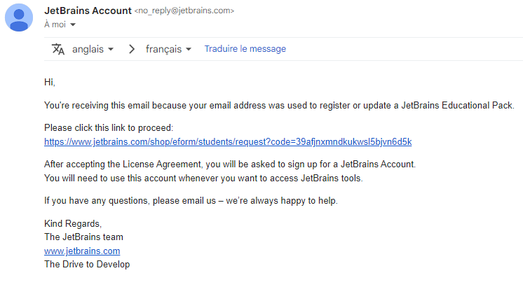
Installation Intellij

Slide 44
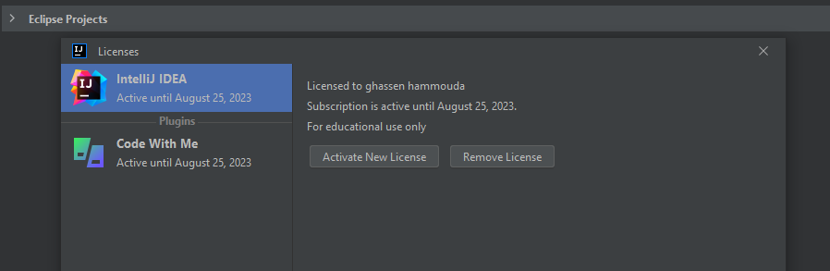
Installation Intellij

Slide 45
Prochain Cours
Finaliser l’Installation de l’Environnement de travail (JDK, INTELLIJ, MySQL, Maven)
Créer un projet Spring Boot
Comprendre Maven
Créer vos premiers projets avec les outils ci-dessus.

Slide 46
INTRODUCTION SPRING
Si vous avez des questions, n’hésitez pas à nous contacter :
Département Informatique
UP Architectures des Systèmes d'Information
Bureau E204

Slide 47
Introduction SPRING

